Slide 1
图论

Slide 2
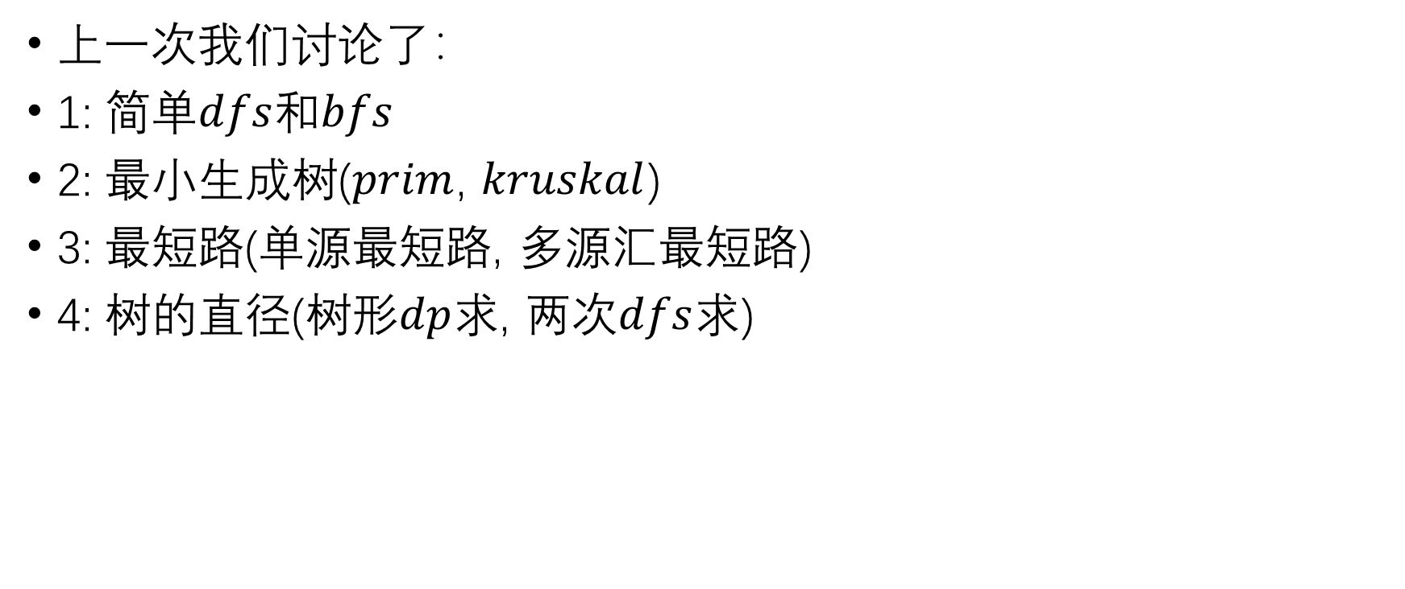
回顾
上一次我们讨论了：
1: 简单$dfs$和$bfs$
2: 最小生成树($prim$, $kruskal$)
3: 最短路(单源最短路, 多源汇最短路)
4: 树的直径(树形$dp$求, 两次$dfs$求)

Slide 3

今天的内容有
0: 回顾与拓展
1: 最短路问题及拓展
2: 最小生成树($MST$)
3: $LCA$

Slide 4

0: 回顾与拓展
一: $dfs$部分
1: 树的重心
2: 树的点分治
3: 树的直径
二: $bfs$部分
4: 拓扑排序
5: $A∗$算法(第k短路，下节课介绍)

Slide 5

0.1: 树的重心
重心定义：重心是指树中的一个结点，如果将这个点删除后，剩余各个连通块中点数的最大值最小，那么这个节点被称为树的重心。
可以通过$dfs$来查找树的重心，并统计出最大子树的最小值。

Slide 6
性质
1: 树中所有点到某个点的距离和中，到重心的距离和是最小的；如果有两个重心，那么他们的距离和一样。
2: 把两个树通过一条边相连得到一个新的树，那么新的树重心在连接原来两个树的重心的路径上。
3: 把一个树添加或删除一个叶子，那么他的重心最多移动一条边的距离。

Slide 7
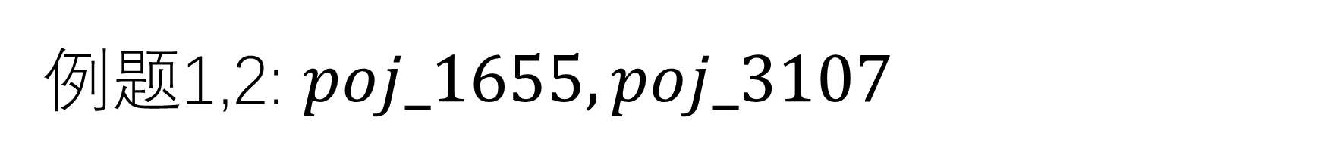
例题1,2: $poj_1655,poj_3107$
两道模板题，接下来来看树的重心的应用。

Slide 8
0.2: 点分治
在一棵树上，对具有某些限定条件的路径静态地进行统计的算法。是处理树上路径一个极好的工具。
基本思想: 基于树上的结点进行分治，对树上的节点拆开其实也是对树的拆开。
本质上是将一棵树拆分成几棵子树处理，并不断递归
分治点的选择
重心！

Slide 9
0.2: 点分治
为什么选择重心作为分治点？
看接下来的例题。

Slide 10
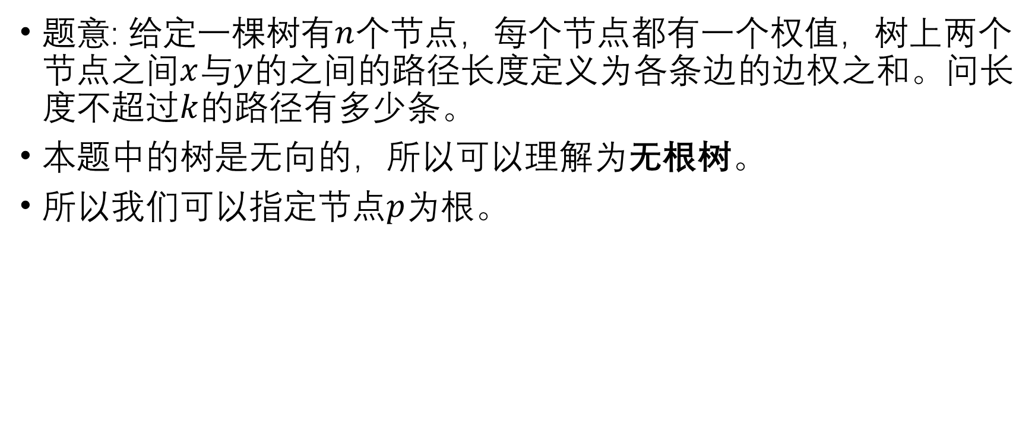
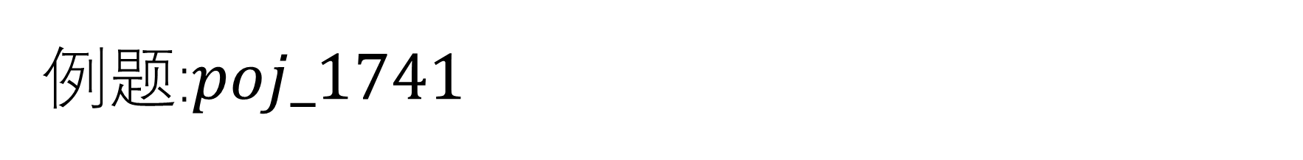
例题:$poj_1741$
题意: 给定一棵树有$n$个节点，每个节点都有一个权值，树上两个节点之间$x$与$y$的之间的路径长度定义为各条边的边权之和。问长度不超过$k$的路径有多少条。
本题中的树是无向的，所以可以理解为无根树。
所以我们可以指定节点$p$为根。

Slide 11

例题:$poj_1741$
我有一个很暴力的想法...
枚举每个点对看看之间的距离是否满足要求，时间复杂度是$O(n^2)$

Slide 12
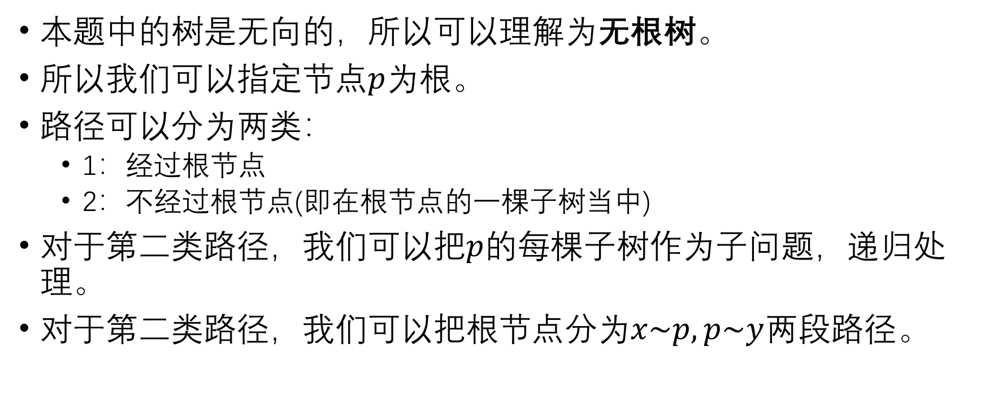
例题:$poj_1741$
本题中的树是无向的，所以可以理解为无根树。
所以我们可以指定节点$p$为根。
路径可以分为两类：
1：经过根节点
2：不经过根节点(即在根节点的一棵子树当中)
对于第二类路径，我们可以把$p$的每棵子树作为子问题，递归处理。
对于第二类路径，我们可以把根节点分为$x\sim p, p\sim y$两段路径。

Slide 13
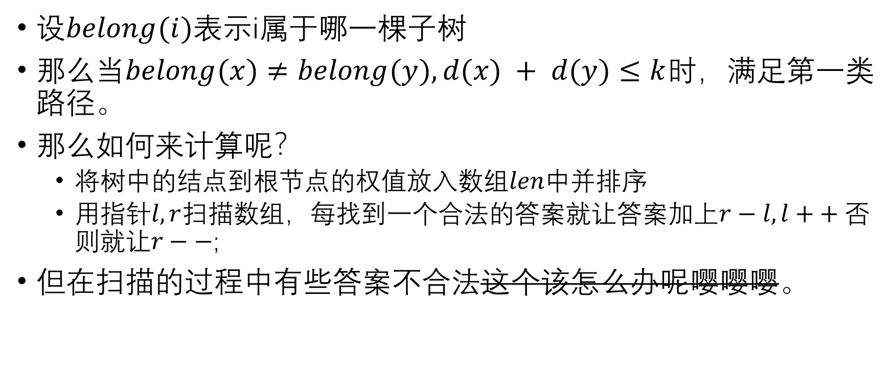
例题:$poj_1741$
设$belong(i)$表示i属于哪一棵子树
那么当$belong(x)≠belong(y), d(x) + d(y)≤k$时，满足第一类路径。
那么如何来计算呢？
将树中的结点到根节点的权值放入数组$len$中并排序
用指针$l,r$扫描数组，每找到一个合法的答案就让答案加上$r−l,l++$否则就让$r−−$;
但在扫描的过程中有些答案不合法这个该怎么办呢嘤嘤嘤。

Slide 14
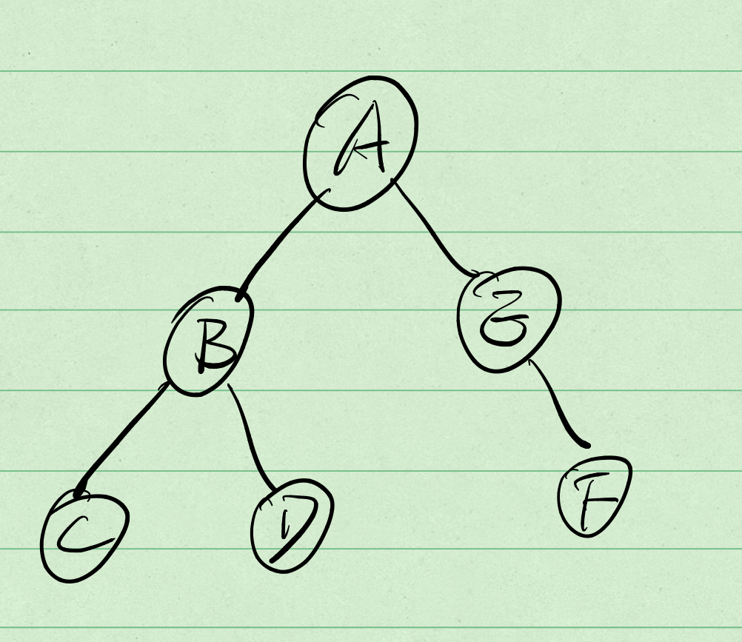
例题:$poj_1741$
对于右图而言，A为重心
假设当前分治到了A点，那么有以
下路径会被处理出来：
A->A
A->B
A->B->C
A->B->D
A->E
A->E->F

Slide 15
例题:$poj_1741$
合并答案时会合并上述六条路径
但是合并A->B->C和A->B->D是
不合法的，我们需要将不合法的
情况处理掉
我们以B为重心，会处理掉:
B->B
B->C
B->D

Slide 16

例题:$poj_1741$
那么我们就可以$ans += calc(A, 0), ans −= calc(B, len(A−>B))$
即我们用全部情况，减去非法情况，就是合法情况

Slide 17
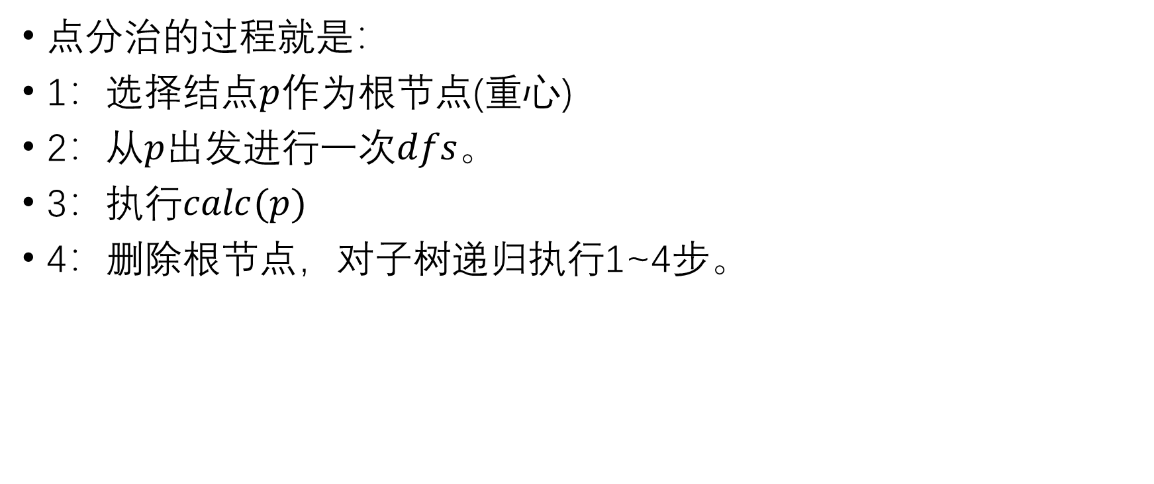
例题:$poj_1741$
点分治的过程就是：
1：选择结点$p$作为根节点(重心)
2：从$p$出发进行一次$dfs。$
3：执行$calc(p)$
4：删除根节点，对子树递归执行1~4步。

Slide 18
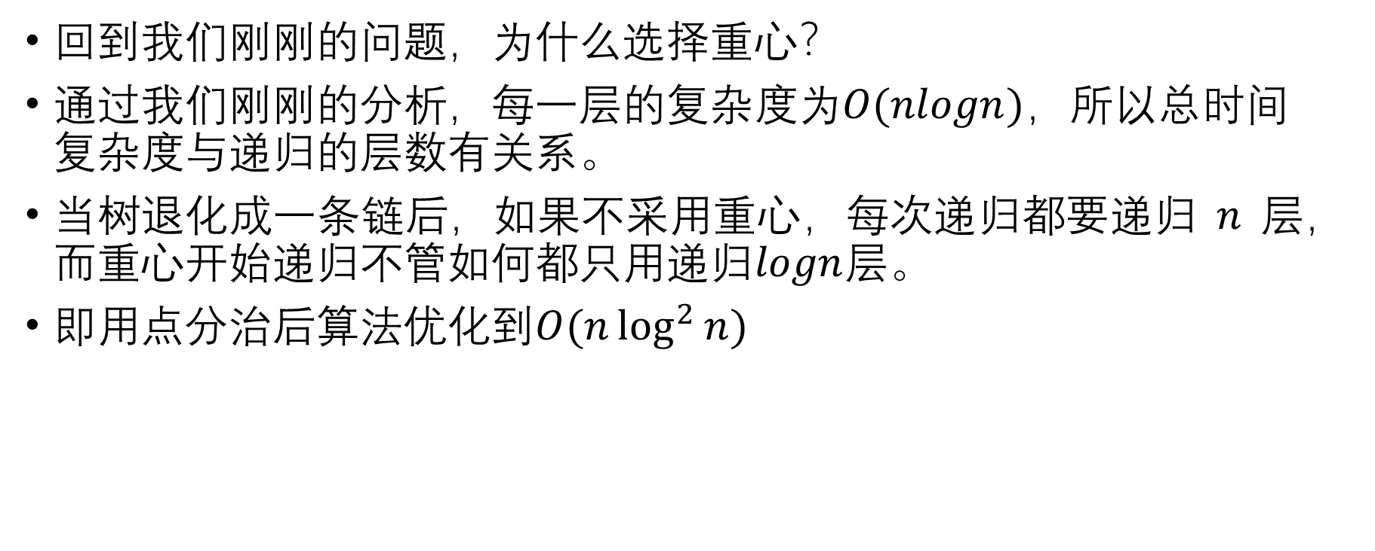
例题:$poj_1741$
回到我们刚刚的问题，为什么选择重心？
通过我们刚刚的分析，每一层的复杂度为$O(nlogn)$，所以总时间复杂度与递归的层数有关系。
当树退化成一条链后，如果不采用重心，每次递归都要递归$n$层，而重心开始递归不管如何都只用递归$logn$层。
即用点分治后算法优化到$O(n\log^{2}{n})$

Slide 19

0.3: 树的直径
树的直径定义：树中最远的两个节点之间的距离被称为树的直径，连接这两点的路径被称为树的最长链。
求法: 两次$dfs$或树形$dp$。
两次$dfs$和树形$dp$各有各的好处

Slide 20
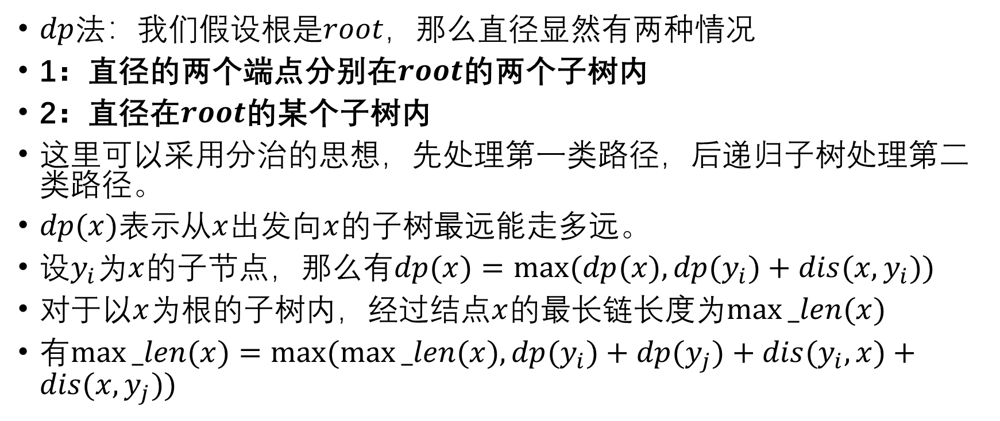
0.31: 树的直径求法
$dp$法：我们假设根是$root$，那么直径显然有两种情况
1：直径的两个端点分别在$root$的两个子树内
2：直径在$root$的某个子树内
这里可以采用分治的思想，先处理第一类路径，后递归子树处理第二类路径。
$dp(x)$表示从$x$出发向$x$的子树最远能走多远。
设$y_{i}$为$x$的子节点，那么有$dp(x)=max⁡(dp(x),dp(y_{i})+dis(x, y_{i}))$
对于以$x$为根的子树内，经过结点$x$的最长链长度为$max⁡_len(x)$
有$max⁡_len(x)=max⁡(max⁡_len(x),dp(y_{i})+dp(y_{j})+dis(y_{i},x)+dis(x, y_{j}))$

Slide 21

0.31: 树的直径求法
假设$x$枚举到了结点$y_{i}$
那么显然$dp(x)$已经被$dp(y_{1})\sim dp(y_{i−1})$中的最大值更新过了，所以我们可以直接用$dp(x)$代替另一个结点的枚举。

Slide 22
void get_distance(int x, int las)
{
dp[x] = 0; //初始化
for(int i = head[x]; i; i = nex[i])
{
int y = ver[i], z = edge[i]; //枚举子树
if(y == las) continue; //因为存的是无向图，别让他回去
get_distance(y, x); //递归处理
max_len = max(max_len, dp[x] + dp[y] + z);//用dp(x)代替另一个点的枚举
dp[x] = max(dp[x], dp[y] + z); //更新dp(x)
}
}

Slide 23

0.31: 树的直径求法
复杂度：树形$dp$由于只采用一次$dfs$，所以复杂度为$O(n)$

Slide 24
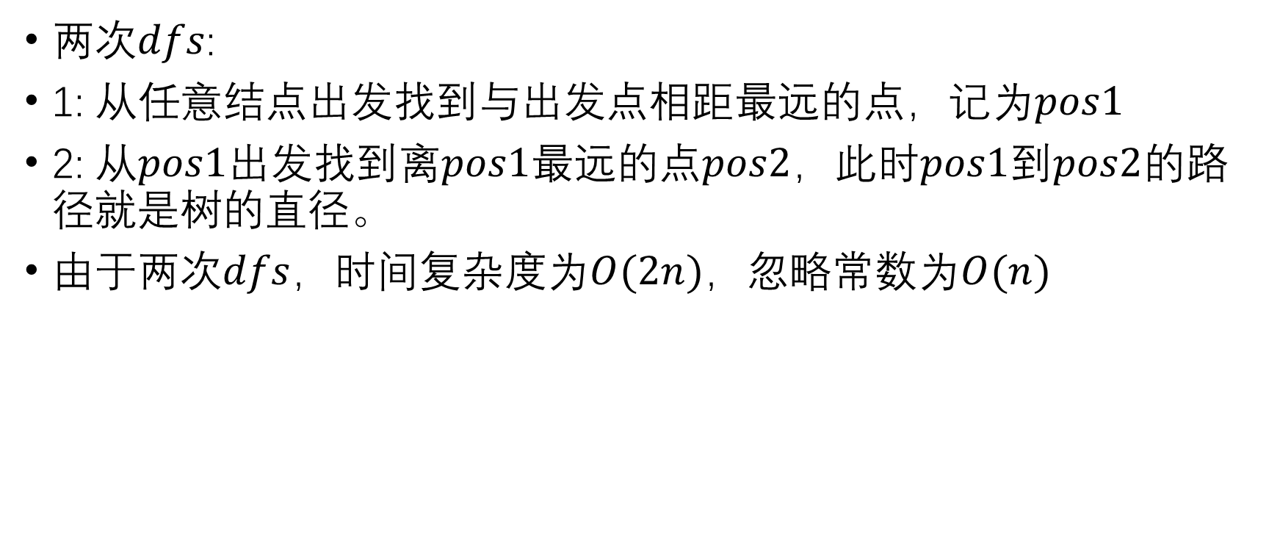
0.31: 树的直径求法
两次$dfs$:
1: 从任意结点出发找到与出发点相距最远的点，记为$pos1$
2: 从$pos1$出发找到离$pos1$最远的点$pos2$，此时$pos1$到$pos2$的路径就是树的直径。
由于两次$dfs$，时间复杂度为$O(2n)$，忽略常数为$O(n)$

Slide 25
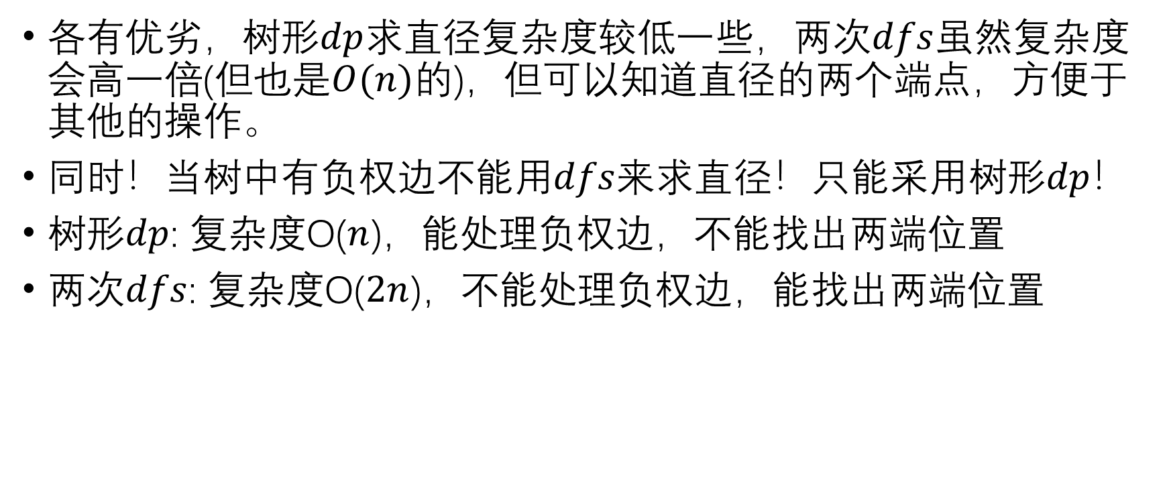
0.33: 两种求法的比较
各有优劣，树形$dp$求直径复杂度较低一些，两次$dfs$虽然复杂度会高一倍(但也是$O(n)$的)，但可以知道直径的两个端点，方便于其他的操作。
同时！当树中有负权边不能用$dfs$来求直径！只能采用树形$dp$！
树形$dp$: 复杂度O($n$)，能处理负权边，不能找出两端位置
两次$dfs$: 复杂度O($2n$)，不能处理负权边，能找出两端位置

Slide 26
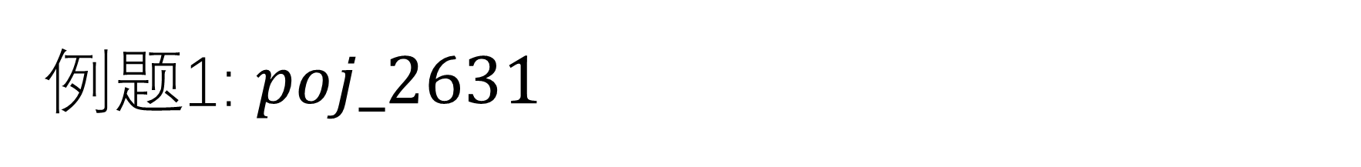
例题1: $poj_2631$
板子题

Slide 27
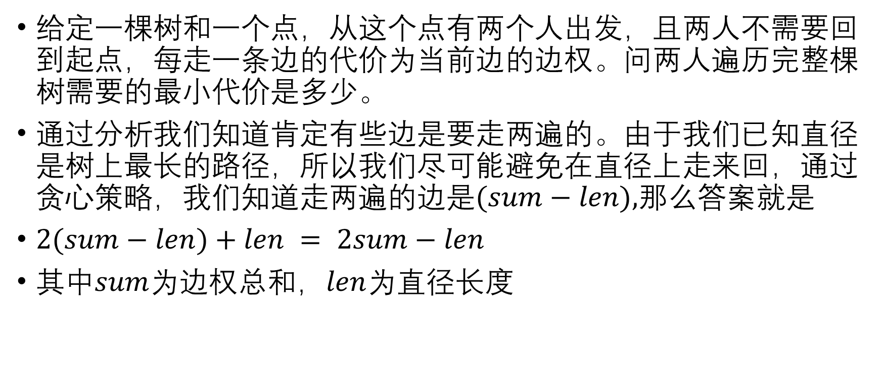
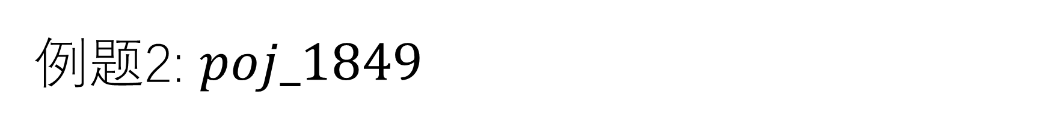
例题2: $poj_1849$
给定一棵树和一个点，从这个点有两个人出发，且两人不需要回到起点，每走一条边的代价为当前边的边权。问两人遍历完整棵树需要的最小代价是多少。
通过分析我们知道肯定有些边是要走两遍的。由于我们已知直径是树上最长的路径，所以我们尽可能避免在直径上走来回，通过贪心策略，我们知道走两遍的边是$(sum−len),$那么答案就是
$2(sum−len)+len = 2sum−len$
其中$sum$为边权总和，$len$为直径长度

Slide 28

例题:2019牛客多校训练第四场A题
树直径板子题，$ans=ceil(直径/2)$

Slide 29
0.4: 拓扑排序
1：选取入度为0的点入队
2：所有该点的出边入度减一
3：从图中删除该点
3：重复1~2直到不存在入度为0的点为止
拓扑排序不唯一。

Slide 30
1: 最短路问题及拓展
1：最短路问题
2：次短路问题

Slide 31
0: 默认前提
在没有特殊声明的情况下，后面的内容n表示点的个数，m表示边的个数。

Slide 32

1.1: 最短路
1: 稀疏图和稠密图的概念
2: $dijkstra$及其优化
3: $bellman−ford和spfa$
4: $Floyd$

Slide 33

1.11: 稠密图与稀疏图
1: 稠密图: 边的数量与点的平方是一个级别的，也就是$n^{2}\sim m$
2: 稀疏图: 边的数量和点的数量是一个级别的，也就是$n\sim m$
3: 稠密图采用领接矩阵存储，稀疏图采用链式前向星存储。

Slide 34
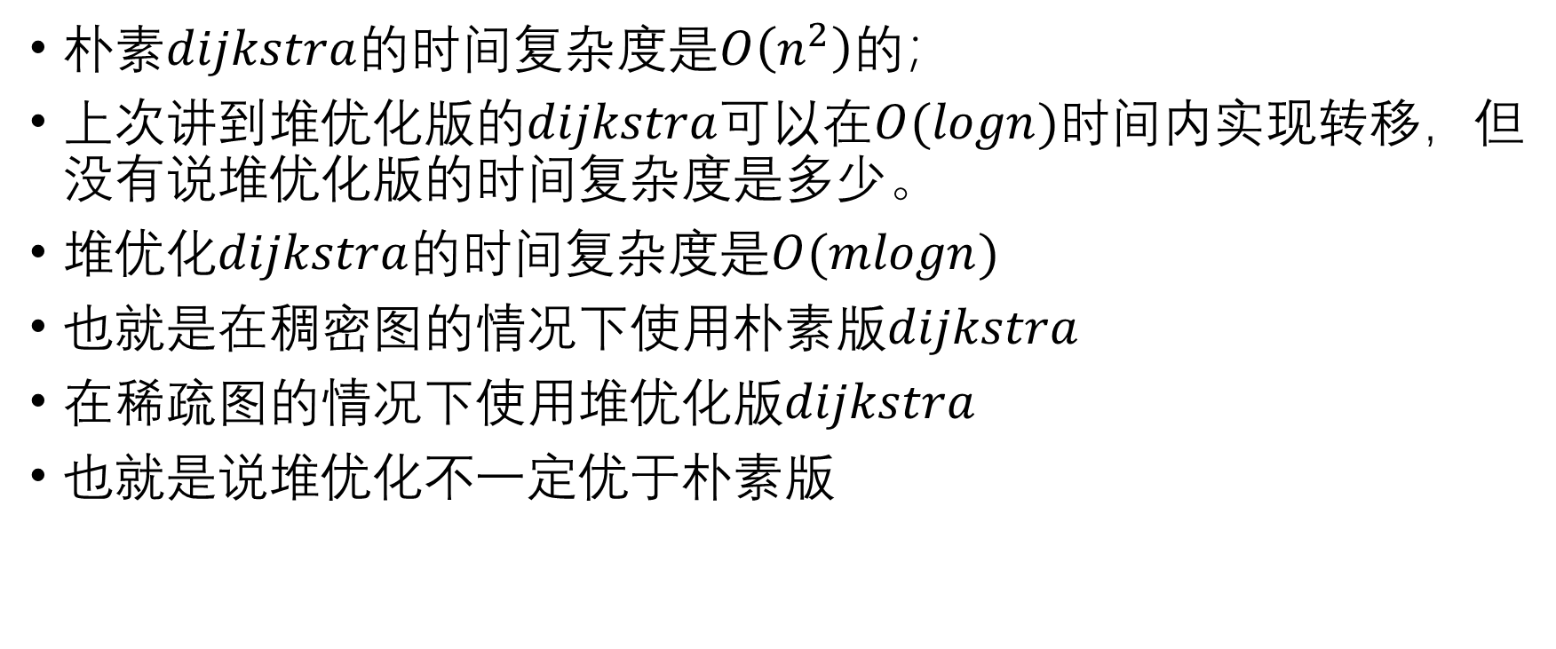
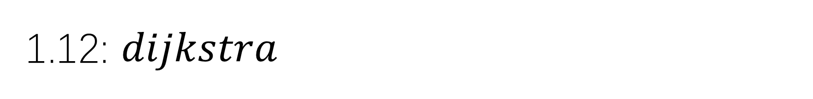
1.12: $dijkstra$
朴素$dijkstra$的时间复杂度是$O\left(n^{2}\right)$的；
上次讲到堆优化版的$dijkstra$可以在$O(logn)$时间内实现转移，但没有说堆优化版的时间复杂度是多少。
堆优化$dijkstra$的时间复杂度是$O(mlogn)$
也就是在稠密图的情况下使用朴素版$dijkstra$
在稀疏图的情况下使用堆优化版$dijkstra$
也就是说堆优化不一定优于朴素版

Slide 35
void dijkstra() {
priority_queue<PII, vector<PII>, greater<PII>> q;
q.push({0, 1});//first存距离,second存节点编号
while(q.size()) {
int x = q.top().second; q.pop();
if(v[x] == 1) continue; v[x] = 1;
for(int i = head[x]; i; i = nex[i]){ //遍历每一条边O(m)
int y = ver[i], z = edge[i];
if(dist[y] > dist[x] + z) {
dist[y] = dist[x] + z; q.push({dist[y], y});
}
}
}
}

Slide 36
例题1:
板子题

Slide 37
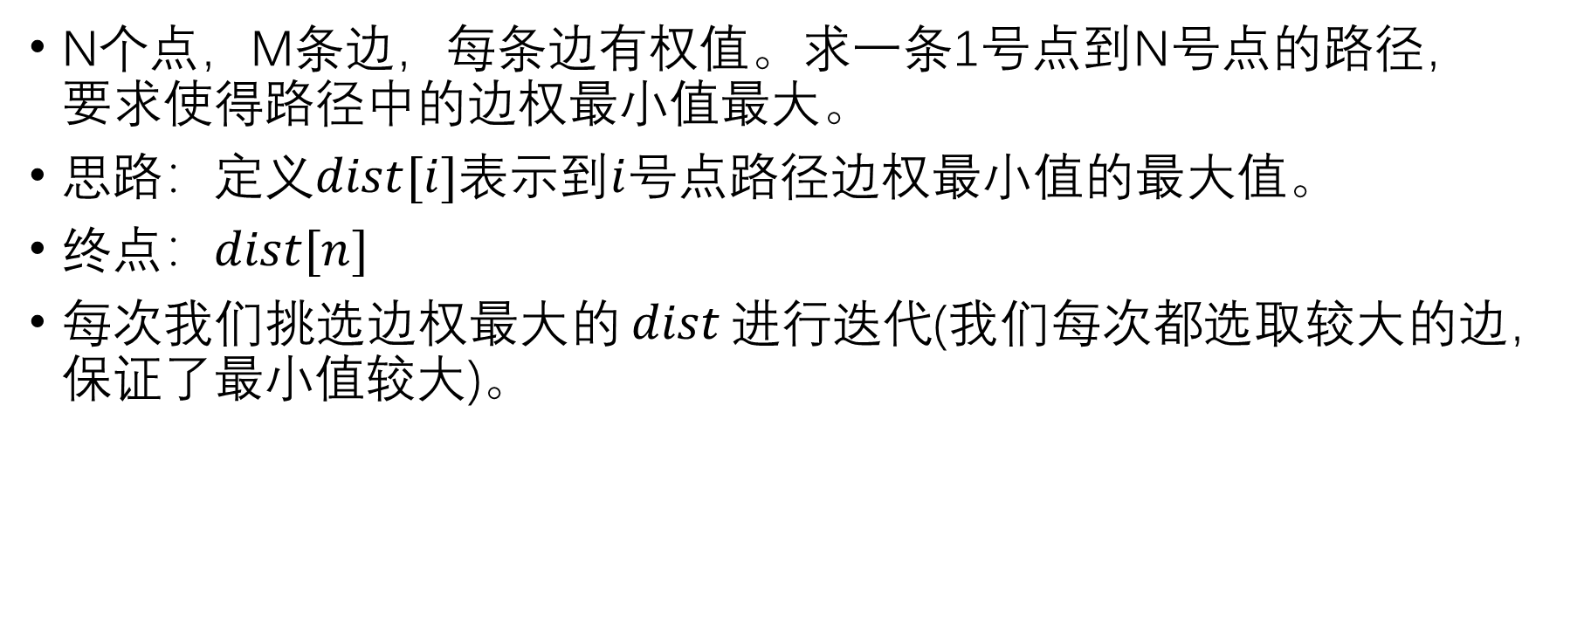
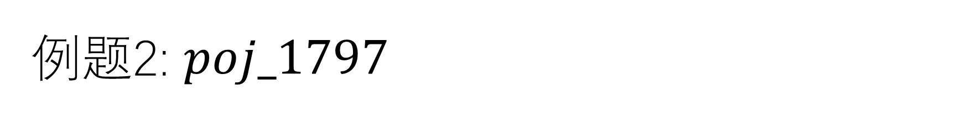
例题2: $poj_1797$
N个点，M条边，每条边有权值。求一条1号点到N号点的路径，要求使得路径中的边权最小值最大。
思路：定义$dist[i]$表示到$i$号点路径边权最小值的最大值。
终点：$dist[n]$
每次我们挑选边权最大的$dist$进行迭代(我们每次都选取较大的边，保证了最小值较大)。

Slide 38
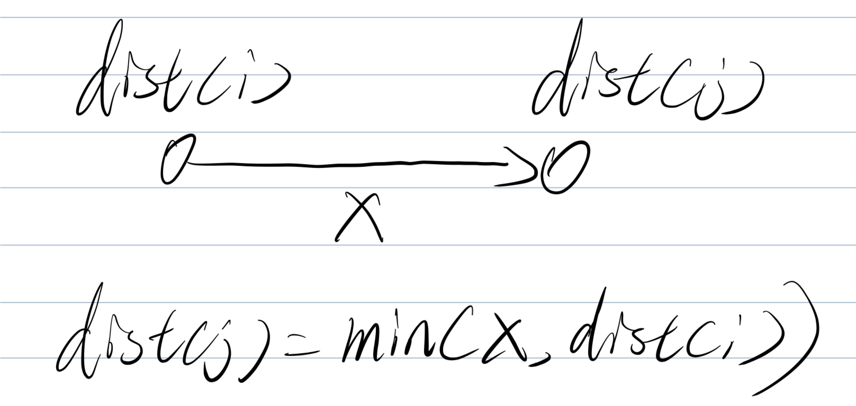

例题2: $poj_1797$
更新的时候
$d(j)=min⁡(d(i), x)$

Slide 39
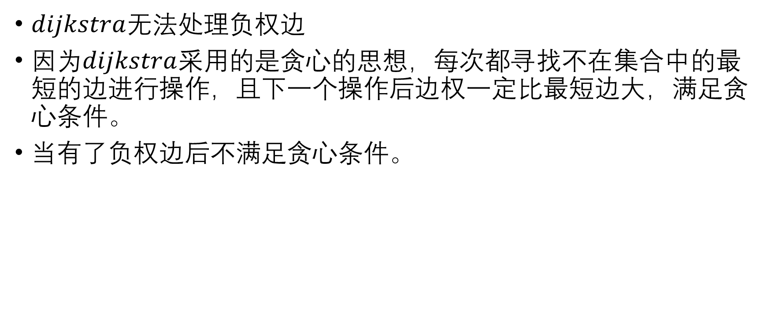
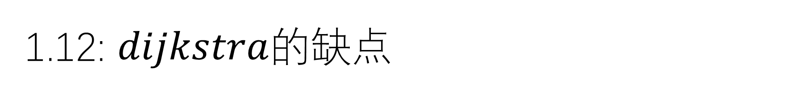
1.12: $dijkstra$的缺点
$dijkstra$无法处理负权边
因为$dijkstra$采用的是贪心的思想，每次都寻找不在集合中的最短的边进行操作，且下一个操作后边权一定比最短边大，满足贪心条件。
当有了负权边后不满足贪心条件。

Slide 40
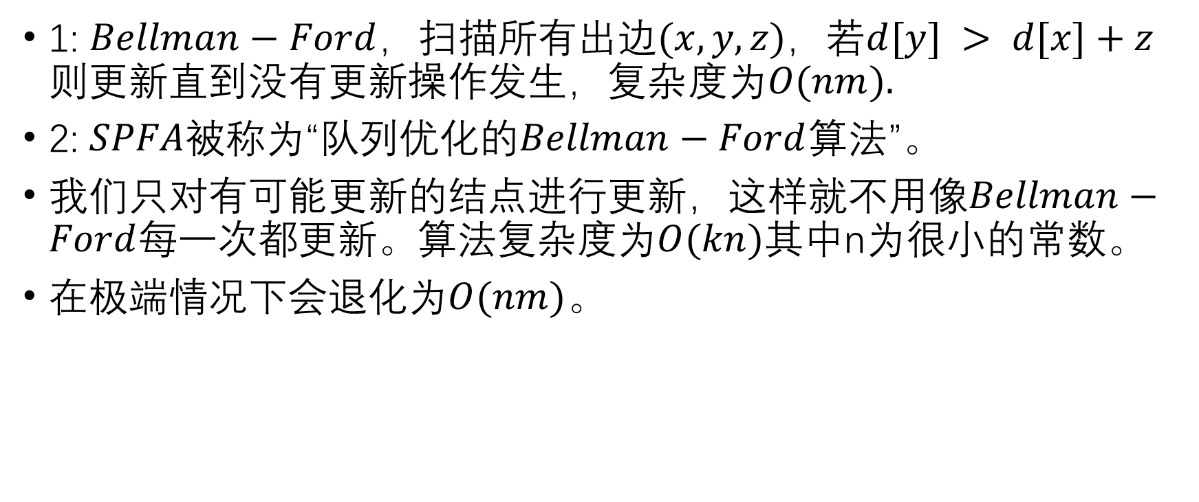
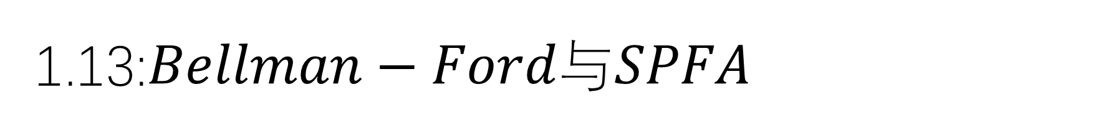
1.13:$Bellman−Ford与SPFA$
1: $Bellman−Ford$，扫描所有出边$(x, y, z)$，若$d[y] > d[x]+z$则更新直到没有更新操作发生，复杂度为$O(nm).$
2: $SPFA$被称为“队列优化的$Bellman−Ford$算法”。
我们只对有可能更新的结点进行更新，这样就不用像$Bellman−Ford$每一次都更新。算法复杂度为$O(kn)$其中n为很小的常数。
在极端情况下会退化为$O(nm)$。

Slide 41

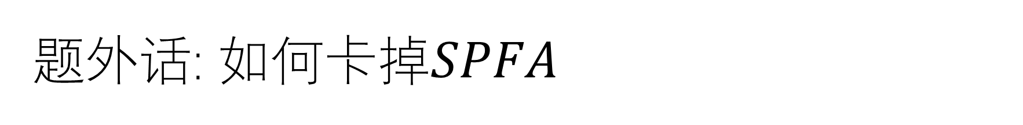
题外话: 如何卡掉$SPFA$
建立$n∗m$的网格图，其中行数很少，列数很多
行与行之间的边权比较小，列与列之间的边权比较大。

Slide 42

1.13:$Bellman−Ford与SPFA$
$SPFA$和$Bellman−Ford$能处理负权边
在下节课要讲的处理负环中也起着重要的作用

Slide 43

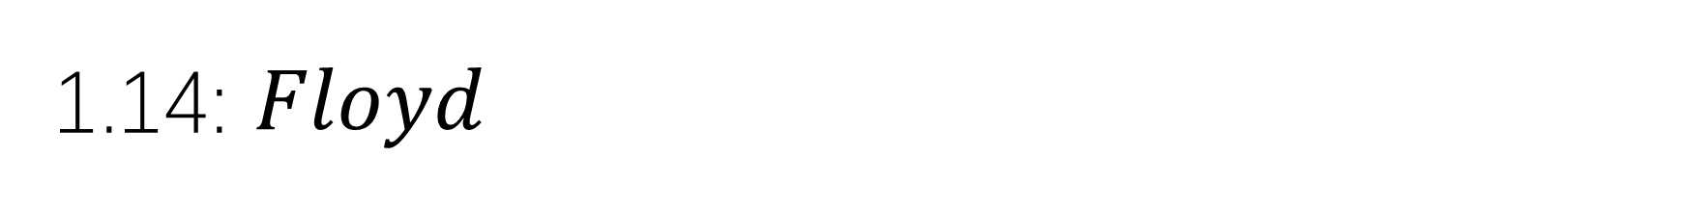
1.14: $Floyd$
$Floyd$不同于以上所讲的最短路算法，以上算法是求单源最短路径，即从起点出发到各个点的最短路，$Floyd$求解的是任何一对点的最短路径，思想基于动态规划。
$Floyd$可以求解传递闭包，上节课也讲过了，本次练习题中也有，请大家自行体会。

Slide 44
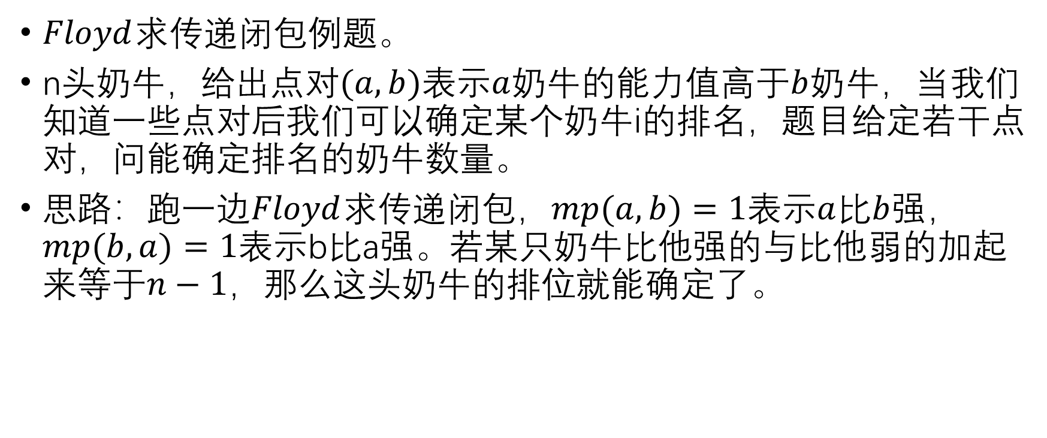
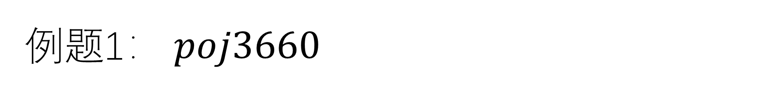
例题1：$poj3660$
$Floyd$求传递闭包例题。
n头奶牛，给出点对$(a,b)$表示$a$奶牛的能力值高于$b$奶牛，当我们知道一些点对后我们可以确定某个奶牛i的排名，题目给定若干点对，问能确定排名的奶牛数量。
思路：跑一边$Floyd$求传递闭包，$mp(a,b)=1$表示$a$比$b$强，$mp(b,a)=1$表示b比a强。若某只奶牛比他强的与比他弱的加起来等于$n−1$，那么这头奶牛的排位就能确定了。

Slide 45
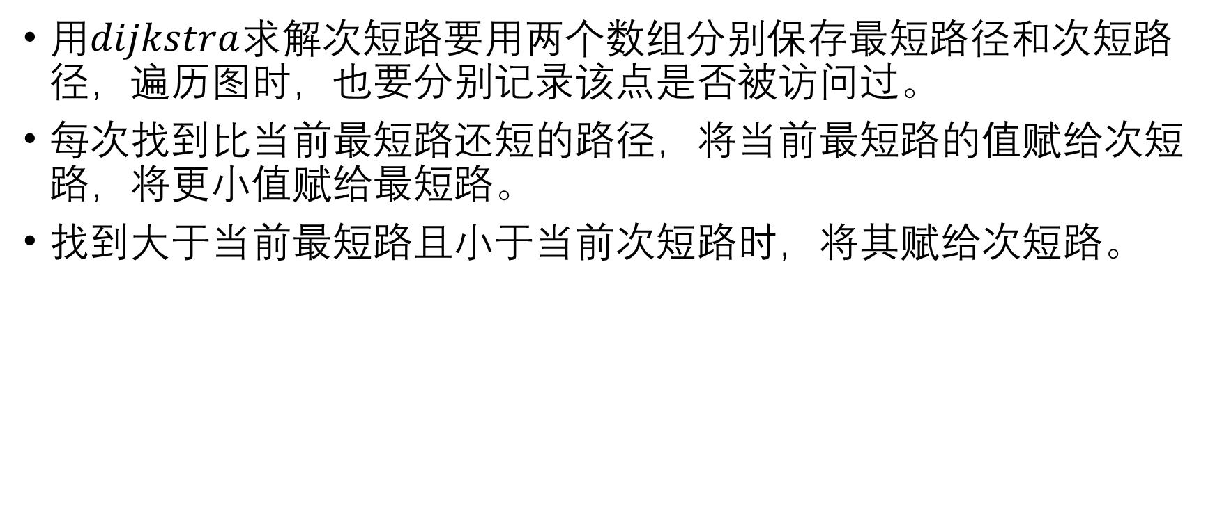
1.21: 次短路问题
用$dijkstra$求解次短路要用两个数组分别保存最短路径和次短路径，遍历图时，也要分别记录该点是否被访问过。
每次找到比当前最短路还短的路径，将当前最短路的值赋给次短路，将更小值赋给最短路。
找到大于当前最短路且小于当前次短路时，将其赋给次短路。

Slide 46
1.31: 第k短路问题
讲第k短路问题要先了解一个知识点：广搜变形。
然后这个我们下节课再看

Slide 47
2: 最小生成树
定理：任意一棵最小生成树一定包含无向图中权值最小的边。
基于此我们得出Kruskal和prim算法
Kruskal总是维护最小生成森林
Prim总是维护最小生成树的一部分

Slide 48
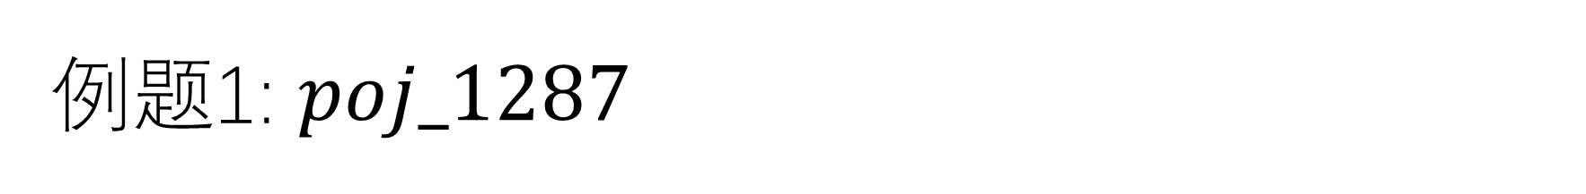
例题1: $poj_1287$
板子题

Slide 49
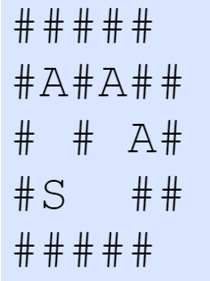
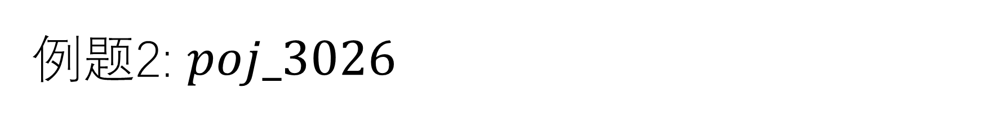
例题2: $poj_3026$
给定一张二维地图，一些起点和终点，问从起点走到终点最短走多少步(走过再回来不重复计数)
比如样例，S可以向上走两步到第一个A，向右走
两格在向上走两格到第二个A…
这是一个最小生成树的题目

Slide 50
例题2: $poj_3026$
这题主要是如何建图，我们取两两相邻的结点的距离，建图，后取最小生成树就是答案。

Slide 51
2.1: 次小生成树
下节课讲

Slide 52
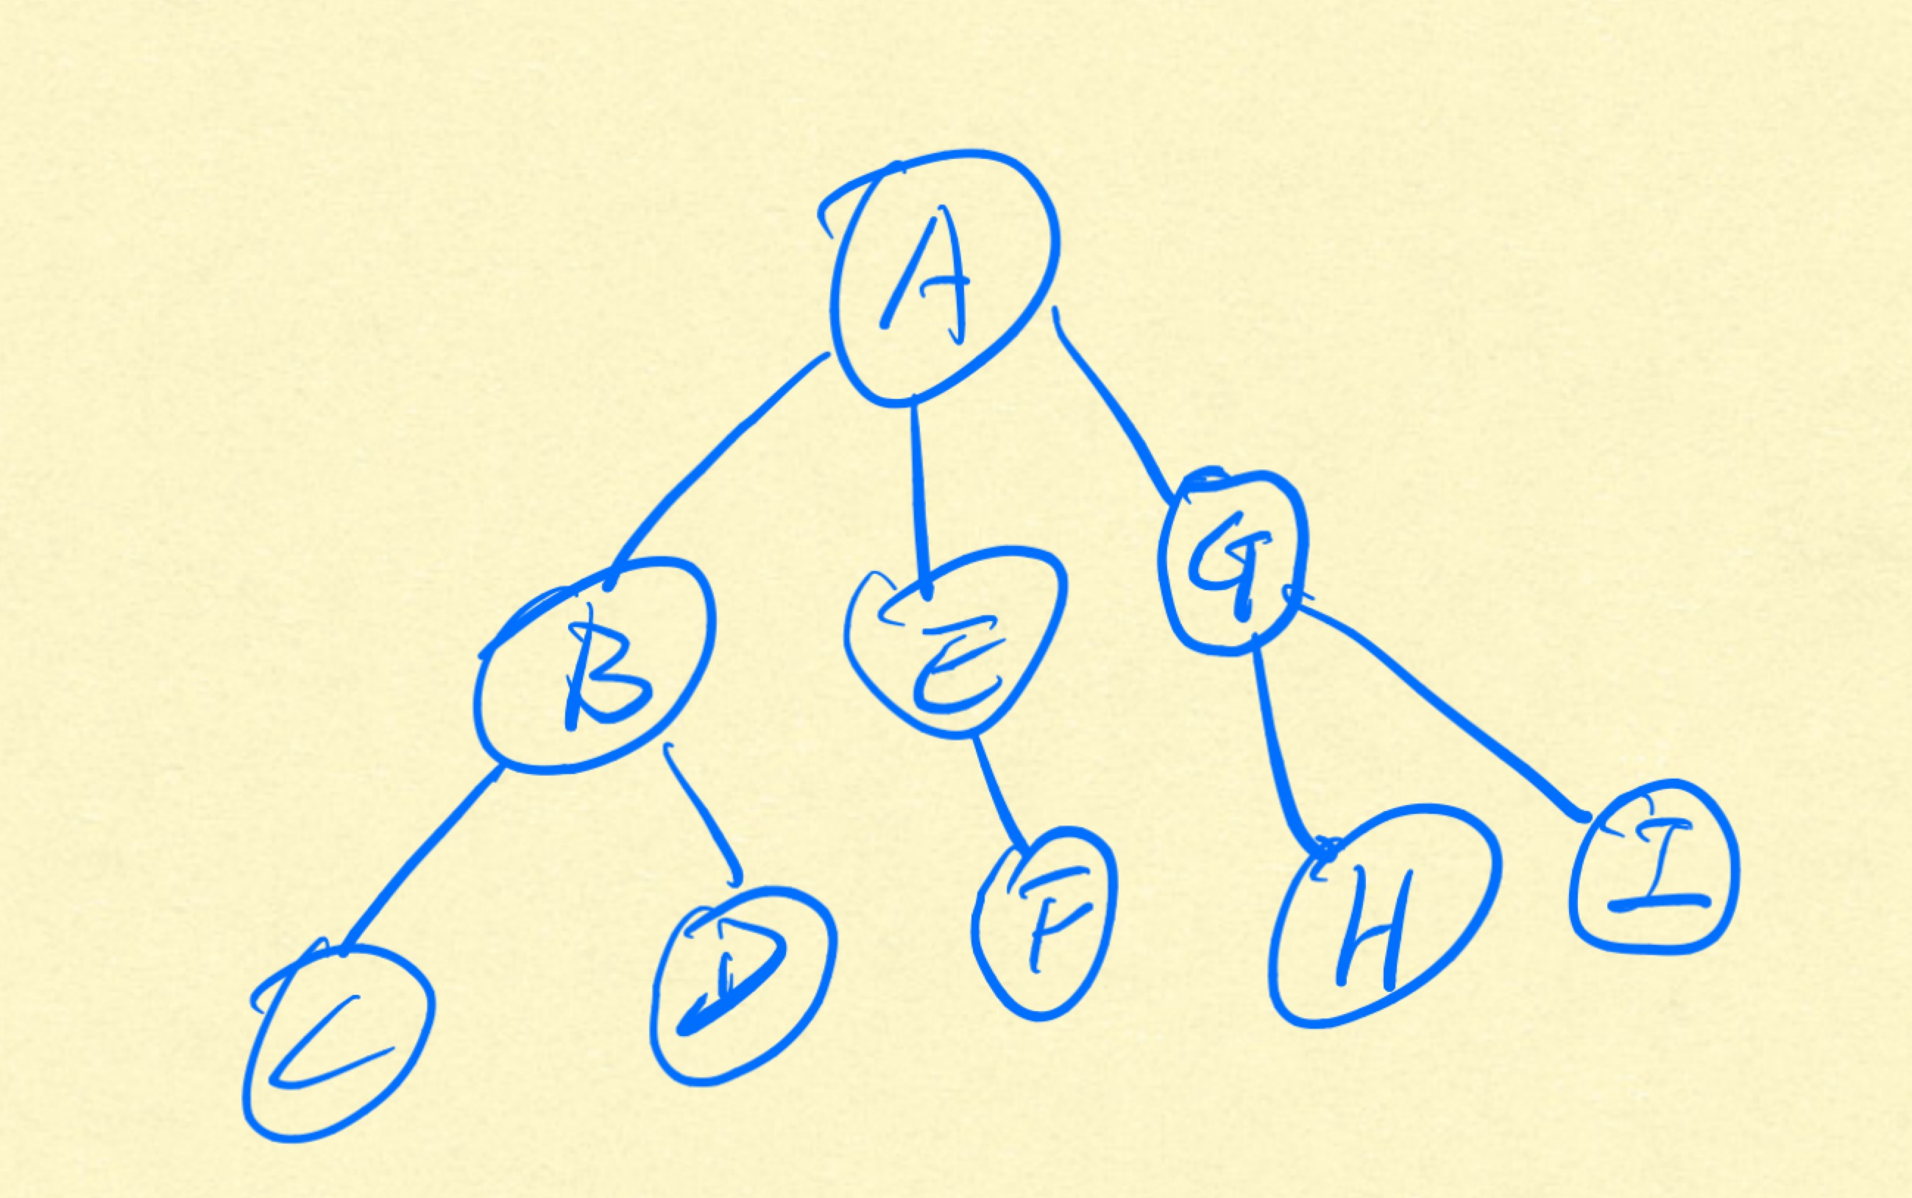
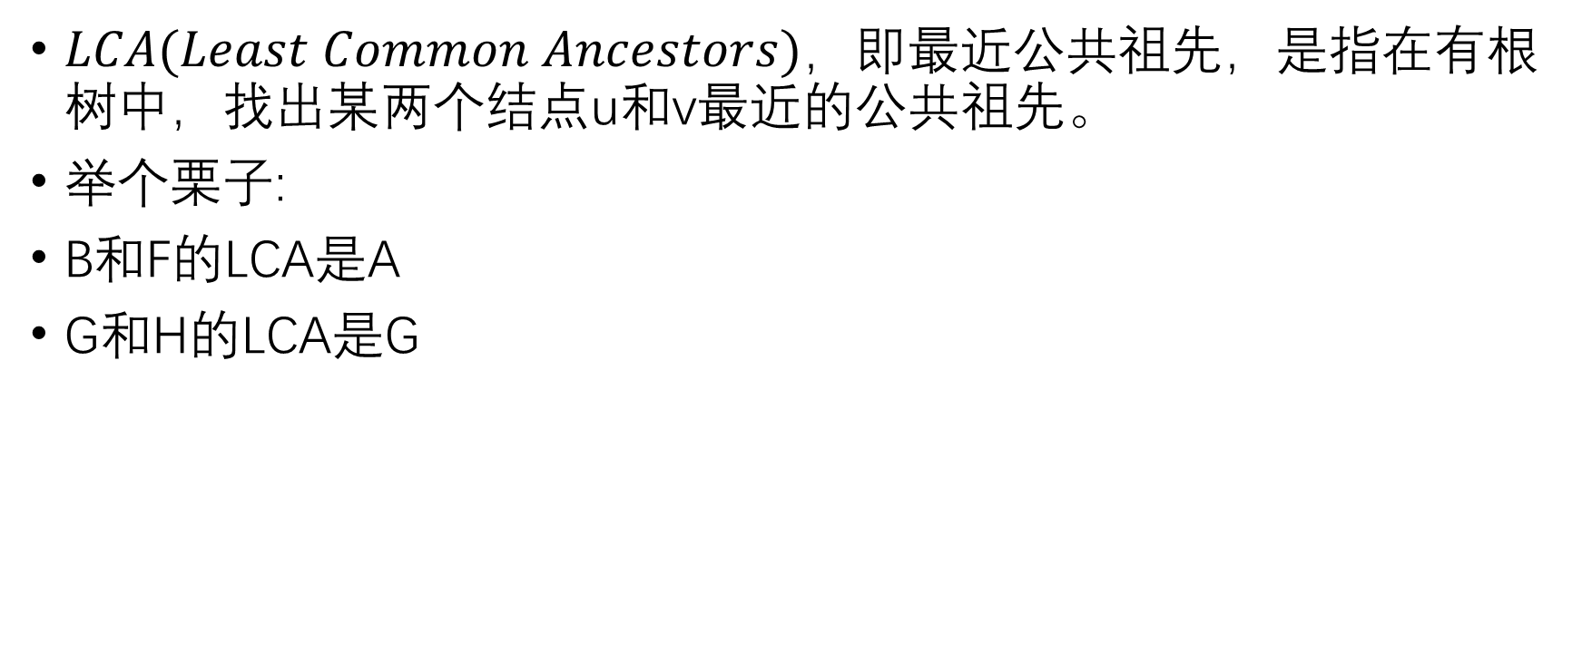
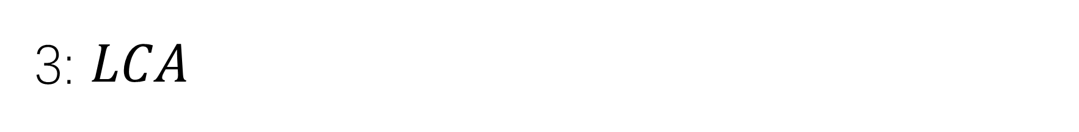
3: $LCA$
$LCA(Least Common Ancestors)$，即最近公共祖先，是指在有根树中，找出某两个结点u和v最近的公共祖先。
举个栗子:
B和F的LCA是A
G和H的LCA是G

Slide 53


3.1: 如何求$LCA$
算法1：暴力算法：对于每一次询问，我们让第一个点一步一步往上爬，并标记爬过的路线。然后让第二个点开始一步一步往上爬，当第一次遇到标记的时候，就找到了$LCA$。
复杂度最坏为$O(n)$，$n$为树的深度，当面对$m$次询问时，复杂度为$O(mn)$

Slide 54

3.1: 如何求$LCA$
算法2：倍增算法：倍增就是以2为倍数进行增长，每次爬1,2,4,8,16...步。
这里不是从小向大爬，而是从大往小爬
举个栗子：
比如说我们要到5这个位置，我们从小往大就是1+2+4，到4发现超了，我们还得把2回溯掉。但是如果从大往小我们可以4+2发现过了，就可以直接取消2这一步走4+1就到达了5。
想要实现这个算法，我们要先预处理出每个结点的第$2^{ⅈ}$级祖先，其中depth表示每个节点的深度，$fa[i][j]$表示结点i的第$2^{j}$级祖先。

Slide 55

3.1: 如何求$LCA$
预处理完毕后，我
们就可以去找他的
LCA了。

Slide 56

3.1: 如何求$LCA$
我们先把两
个点爬到相
同的高度，
然后再统一
向上爬。

Slide 57

3.1: 如何求$LCA$
预处理时间复杂度为$O(nlogn)$，每次查询复杂度为$O(mlogn)$，总时间复杂度为$O((m+n)logn)$。

Slide 58

3.1: 如何求$LCA$
我们刚刚讲的算法是在线的算法，当遇到离线询问的时候，我们采用$LCA的tarjan算法$
算法3：离线的$tarjan$算法
这种算法基于$dfs$+并查集实现的

Slide 59

3.1: 如何求$LCA$
1：从根结点开始
2：遍历该点$x$的所有子节点$y_{i}$并标记子节点已经被访问过
3：若$y_{i}还有$子节点，返回第二步
4：合并$y_{i}$到$x$上
5：寻到当前点x有询问关系的点$y_{i}$。
6：若$y_{i}$已经被访问过了，则可以确定x和$y_{i}$的最近公共祖先为$y_{i}$被合并到的父亲节点。(合并操作，并查集)

Slide 60


3.1: 如何求$LCA$
这个比较抽象，所以来模拟一下
给定一棵树长这样→
我们的询问是：
$Lca(9, 8) Lca(4, 6)$
$Lca(7, 5) Lca(5, 3)$
初始化并查集$fa(i)=i,v(i)=0$

Slide 61


3.1: 如何求$LCA$
从根节点1往下搜到2，
到4，我们此时发现
询问有问4,6的$lca$，
但此时$v(6)=0$
所以不做任何操作。
此时4没有子节点了
更新$v\left(4\right)=1,$
合并$fa(4)=2$

Slide 62
3.1: 如何求$LCA$
接着搜5，然后递归
到7到9，询问中有问
9和8的lca是多少，但
v(9)=0,不做处理。
然后回溯同时fa(9)=7
v(9)=1，然后看7，询
问中有问7和5的lca是
多少，但此时v(5)=0不做处理。

Slide 63

3.1: 如何求$LCA$
回溯7到5，此时合并
$fa(7)=5,v(7)=1。$
从5再搜到8，
询问中有8和9的$lca$，此时
此时$v(9)=1$,于是
$lca\left(8,9\right)=find\left(9\right)$
$=5$
我们此时得到了第一
个答案。然后回溯8到5同时合并$fa(8)=5,v(8)=1$

Slide 64

3.1: 如何求$LCA$
再看5，询问中有问5
和7的$lca$是多少，此
时v(7)=1，可以操作
$lca\left(5,7\right)=find\left(7\right)$
$=5.$
紧接着将$v(5)=1,$
$fa(5)=2$
以此类推。
…

Slide 65

3.1: 如何求$LCA$
经过此次$dfs$我们便得出了所有答案。同时对于每个点我们只需要遍历一次，所以遍历的复杂度是$O(n)，询问m$次，复杂度为$O(m)$
总的时间复杂度是$O(n+m)。$
相较于树上倍增的$O((n+m)logn)优秀$一些。
虽然结论在这了，但是我特地去跑了一下，结果tarjan和树上倍增差不多，可能是我tarjan用了vector保存了询问吧

Slide 66


3.1: 如何求$LCA$
$merge_dis$是并查集
的合并操作。
$get_fa$是寻找父节点
操作

Slide 67

3.1: 总结
算法1：暴力做法：$O(nm)$一般不会用的
算法2：树上倍增：$O((n+m)logn)$，在线算法
算法3：$lca的tarjan：O(n+m)$，离线算法

Slide 68

3.2: 例题1: hdu_2586
给定一棵树有$n$个点，问任意两点之间的距离。其中$n$最大取到$4e4$，且有十个测试样例。
对于一棵树，两点之间的距离可以这么算
任取一点为根节点，预处理阶段求出任意点到根节点的距离
那么两点之间的距离就是$dist(x)+dist(y)−2∗(dist(lca(x,y)))$

